Slide 1
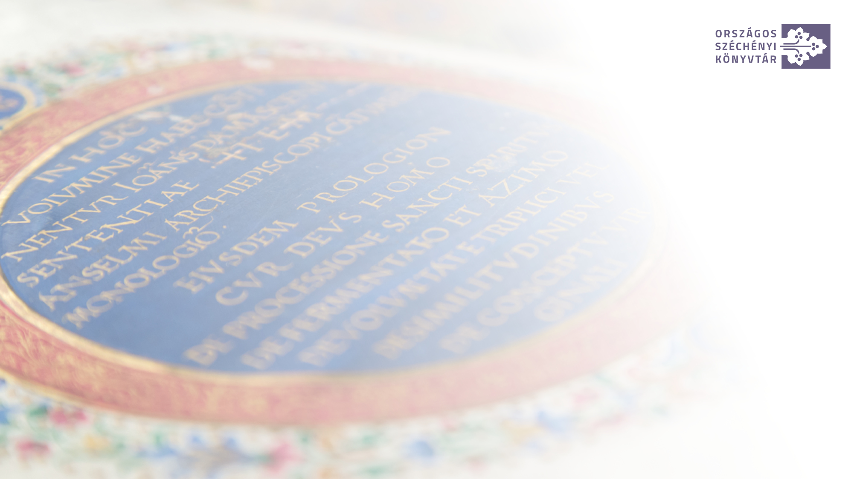
Kalcsó Gyula
Digitális Bölcsészeti Központ
Archivált webes tartalom kutatási célú hasznosítása
Adatbányászat, szövegbányászat, adatvizualizáció

Slide 2
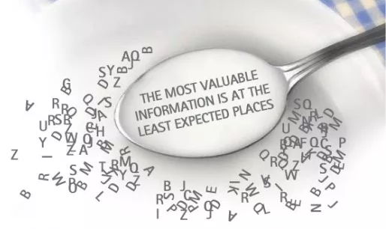
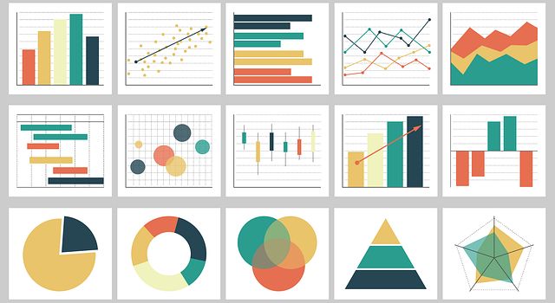
Miről lesz szó?
1. A webaratás anyaga mint a digitális bölcsészeti kutatás forrása
2. Szövegkorpuszok építése a webarchívumból
3. Szöveg- és adatbányászat
4. Adatvizualizáció

Slide 3
1. A webaratás anyaga mint a digitális bölcsészeti kutatás forrása

Slide 4
A webarchívumok mint a kutatások forrásai
A weben található hatalmas szövegmennyiség a nyelvmodellek építéséhez (amelyek a nyelvtechnológiai fejlesztésekhez szükségesek)
A szövegek tartalma (különböző bölcsészet- és társadalomtudományi kutatások: szentimentanalízis, diskurzuselemzés stb.)
Az AV tartalom elemzése, illetőleg felhasználása a mesterséges intelligencia tanítására (image labeling, object detecting stb.)
Az adatok (akár nyersen találhatóak a weben, akár a webes tartalomból nyerjük ki őket) összefüggéshálózatainak a kutatása
(Big data) adatvizualizáció

Slide 5
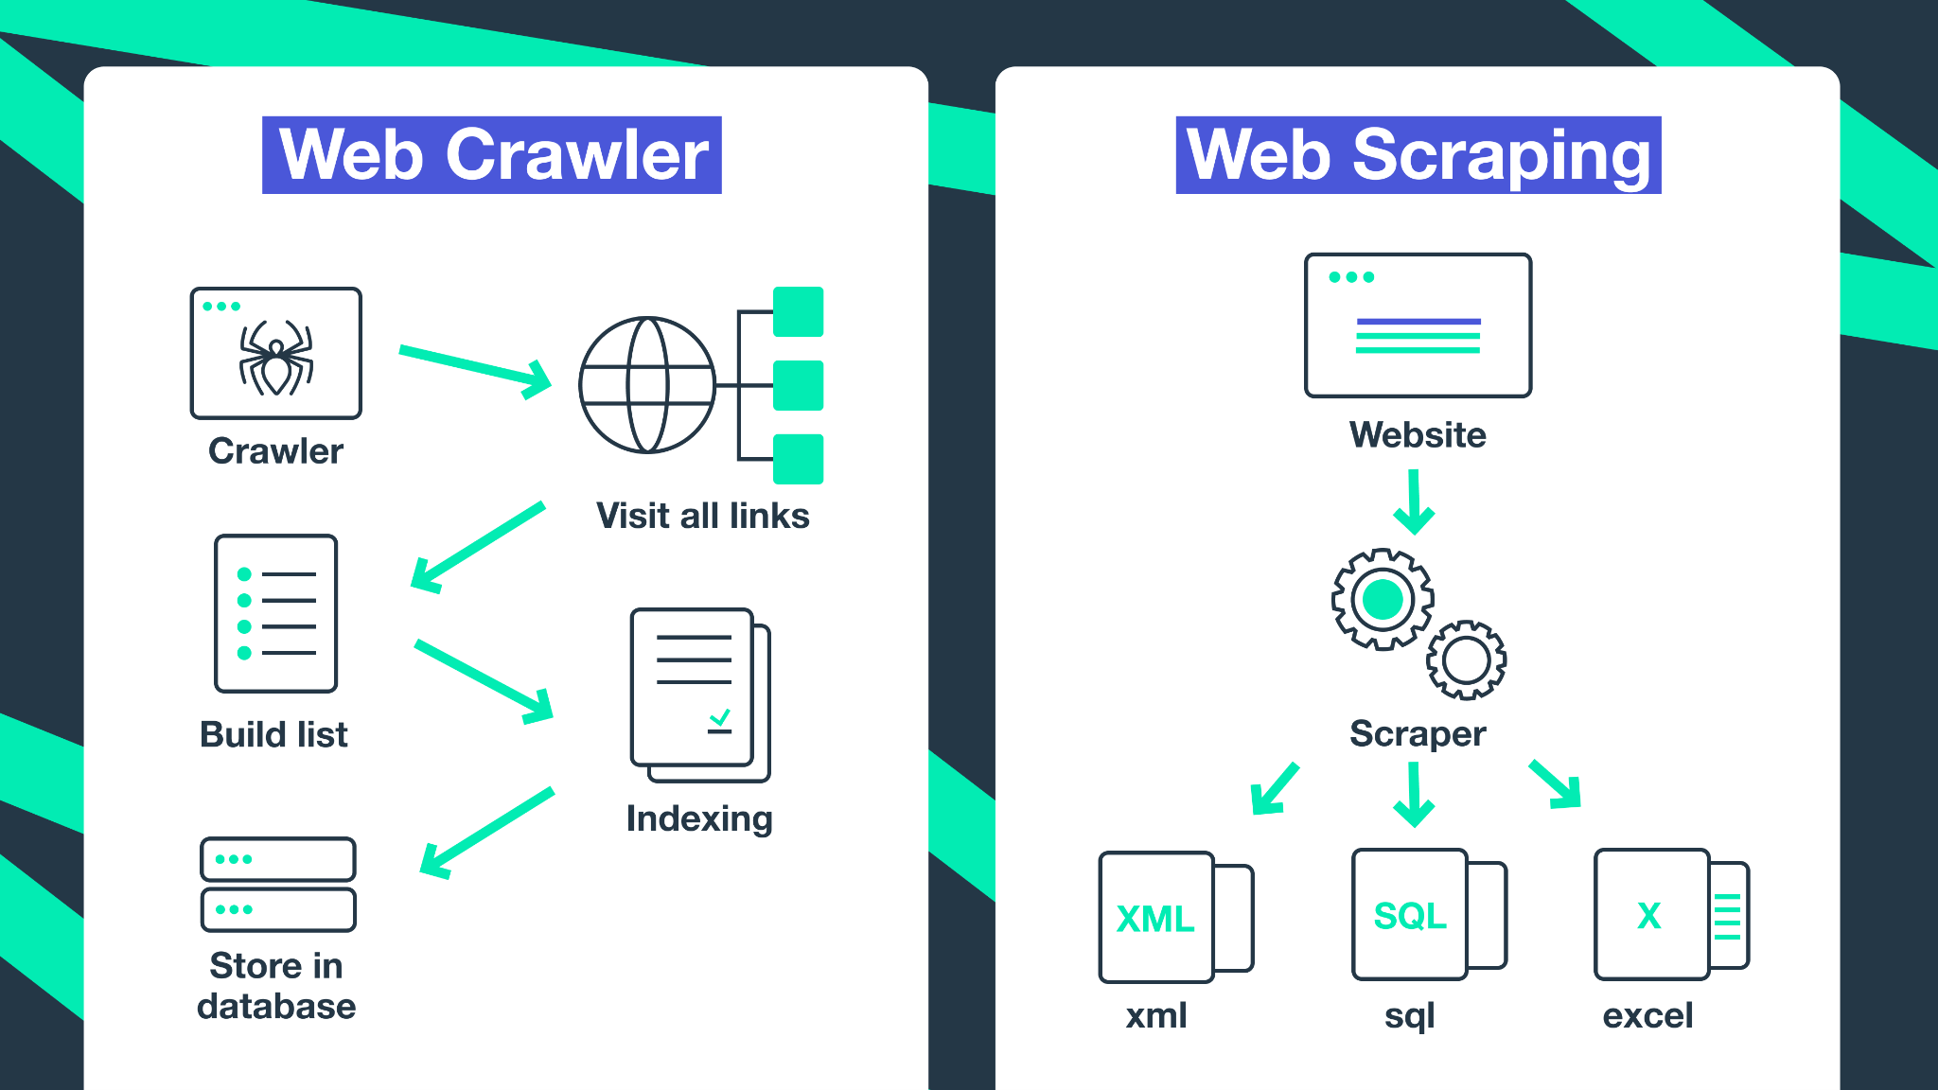
A webarchívumok mint a kutatások forrásai
Az adat kétféleképpen állítható elő: web crawling vs. web scraping
A crawling eredménye nemcsak szöveget, hanem mást is tartalmaz, viszont előnye, hogy több metaadat és kontextuális információ bontható ki belőle
A crawling munkafolyamata: crawler → aratott tartalom (WARC) → speciális célú script –> szöveg v. más adat
A scraping munkafolyamata: speciális célú script (scraper) → szöveg v. más adat

Slide 6
Az Ukrajna-gyűjtemény
Az OSZK a webtérszintű és a tematikus aratások mellett eseményalapú gyűjtéseket is készít a jelentősebb kulturális, politikai és sporteseményekről.
2022. február 21. óta elkezdtük gyűjteni az orosz–ukrán konfliktussal majd később háborúval kapcsolatos híreket, 75 magyarországi és határon túli hírportálról.
A hírek gyűjtése alapvetően a portálokon használt címkék vagy kategóriák alapján történik (ez 445 seed URL-t jelent).
Ezek a mentések hetente egyszer futnak.
A gyűjtemény jogi okok miatt nem nyilvános, ugyanakkor teljes szövegű keresővel kereshető: https://ukrajnapublic.webharvest.oszk.hu/solrwayback/

Slide 7
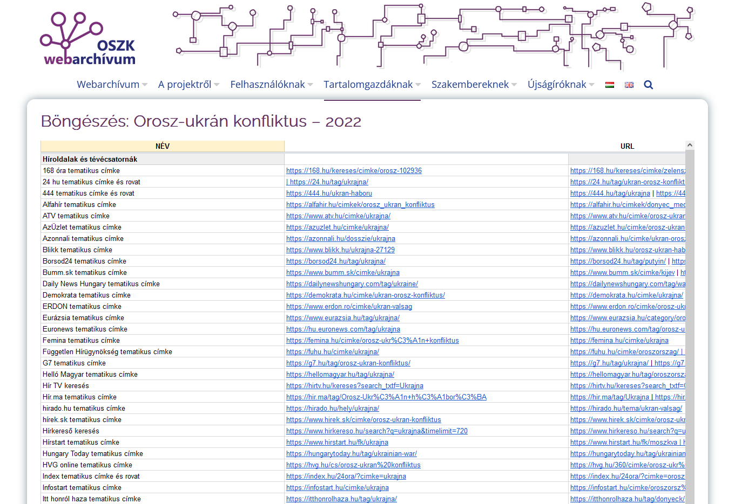

Slide 8
2. Szövegkorpuszok építése a webarchívumból

Slide 9
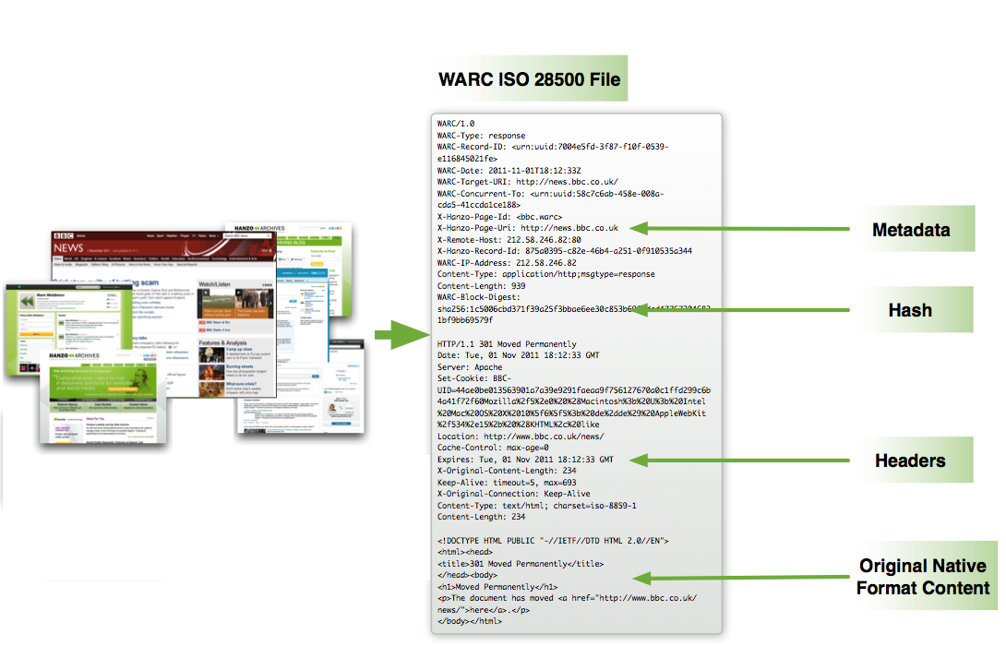
A webarchívumok szabványos formátuma: WARC

Slide 10
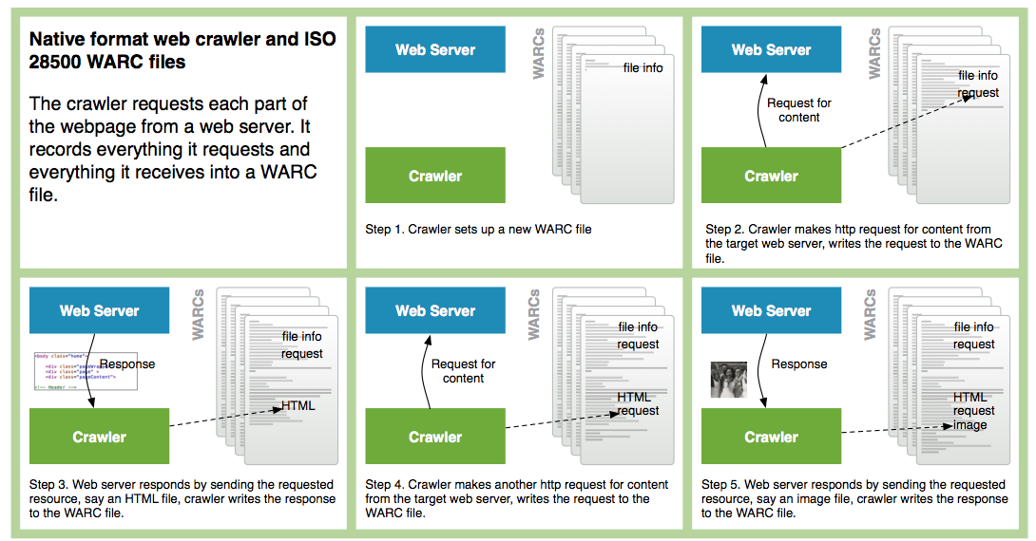
A webarchívumok szabványos formátuma: WARC

Slide 11
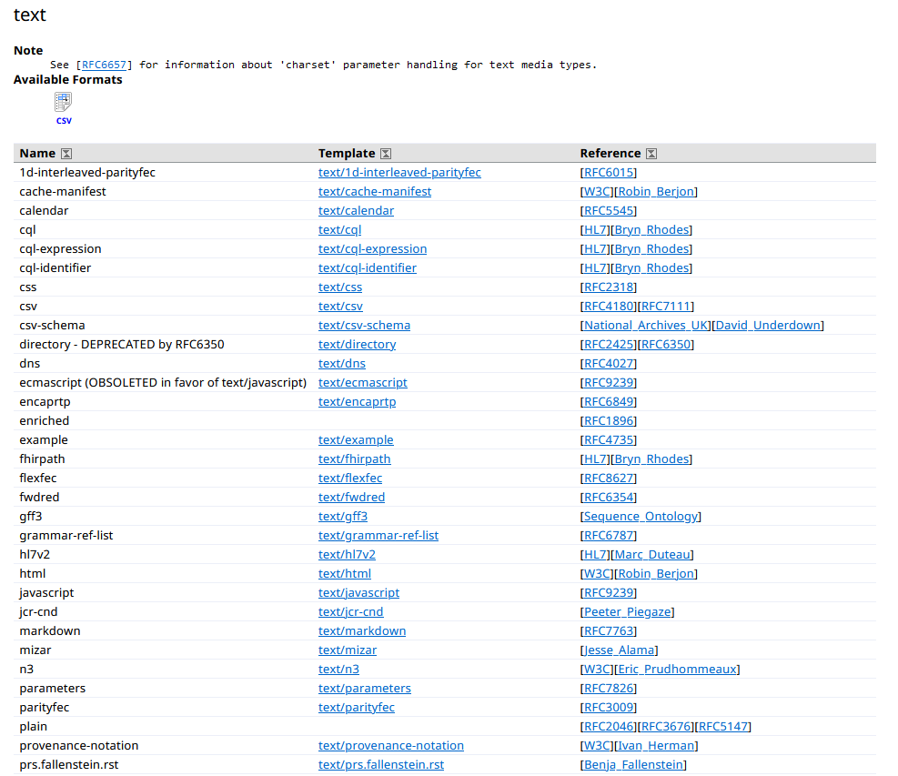
Hol a szöveg a WARC-ban? (WARC2TXT)
Hivatalosan 92 MIME-típus van, amely text formátumú.
A hírek szövege a HTML-ben található.
Az első lépés tehát: WARC2HTML

Slide 12
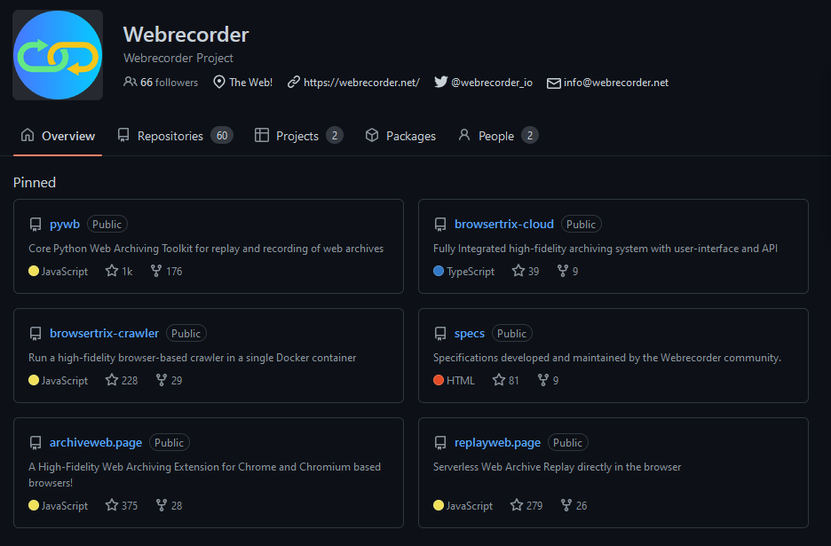
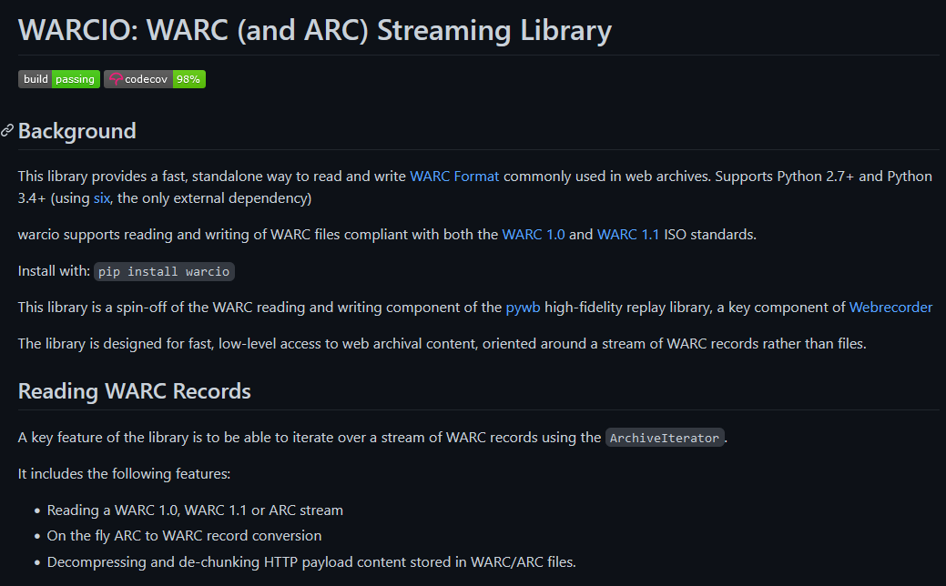
WARC2HTML

Slide 13
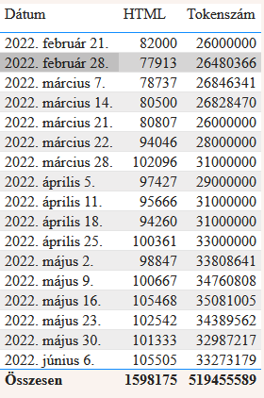
WARC2HTML

Slide 14
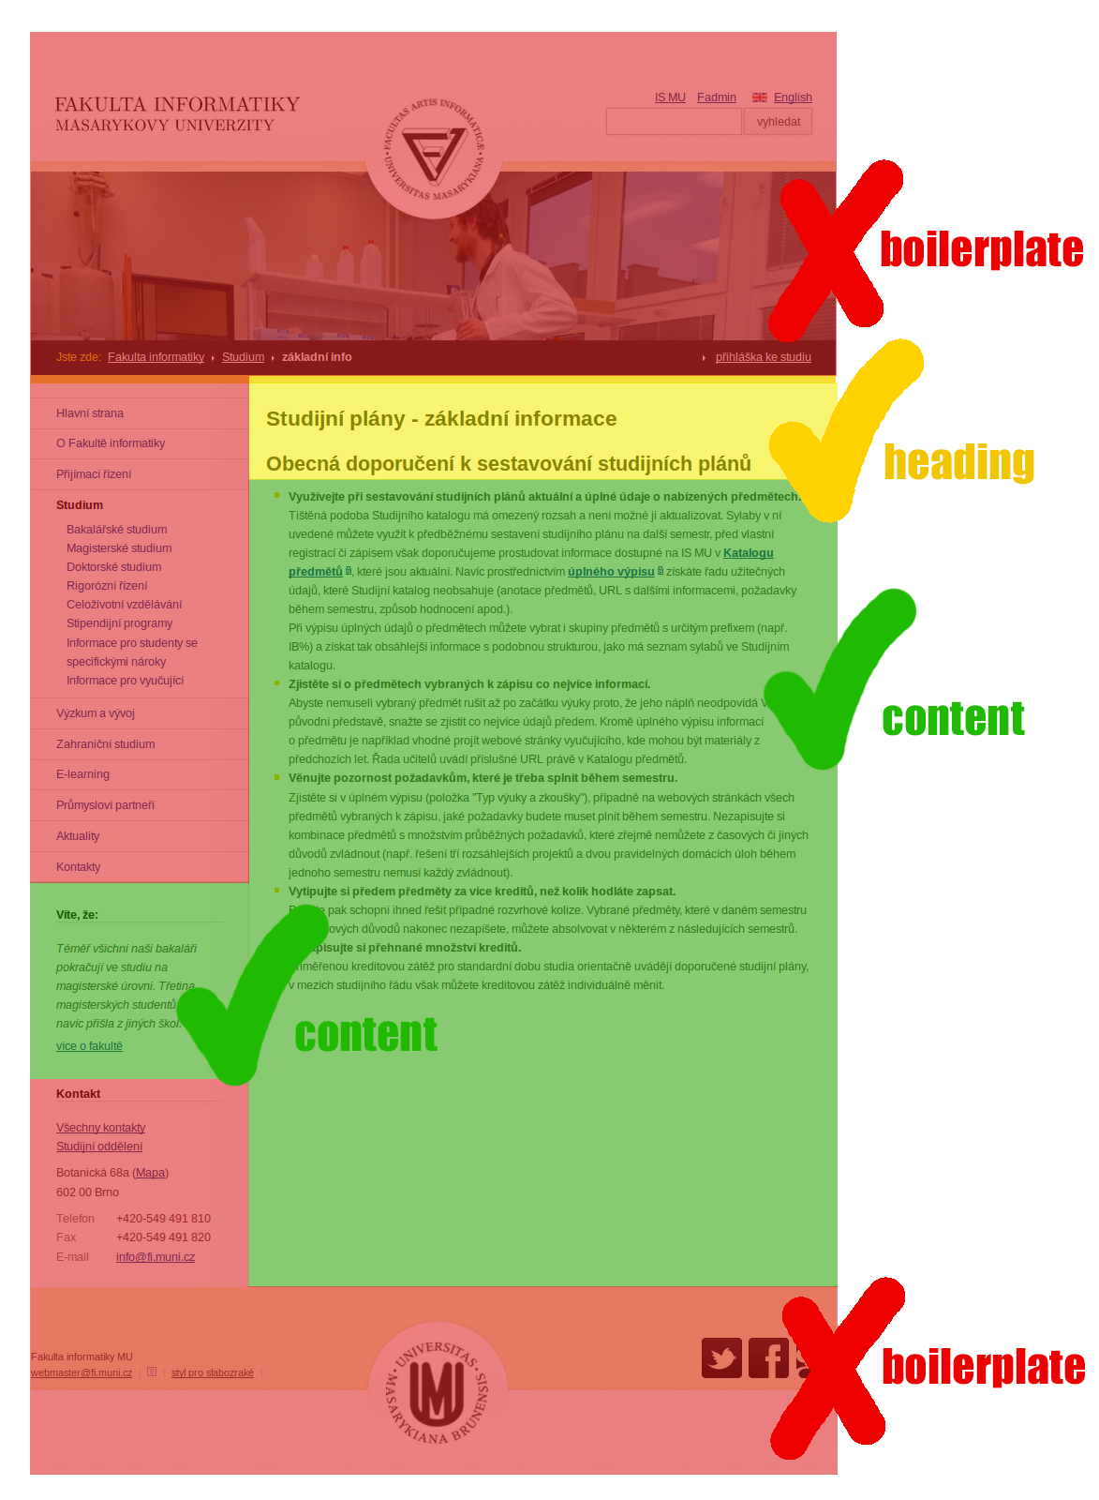
HTML2TXT
jusText Python-library:
két lépésben (a kontextus és a nyelvi tartalom alapján) leválasztja az ún. boilerplate-et a HTML-ből
az eredmény: plain text

Slide 15
3. Szöveg- és adatbányászat

Slide 16
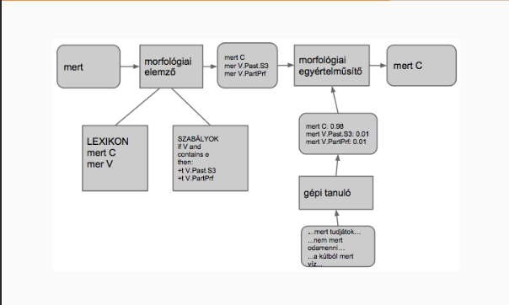
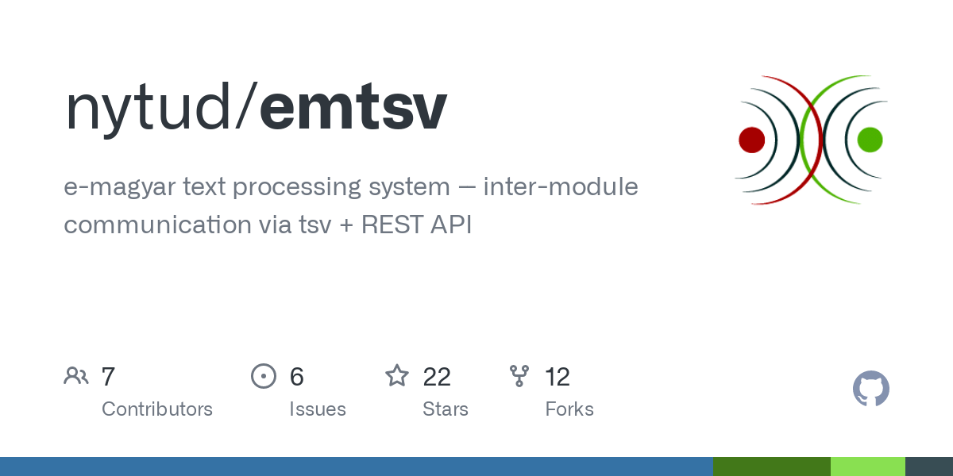
Nyelvi elemzés
A nyelvi elemzés célja:
mondatokra bontás
szavakra bontás
morfológiai elemzés
morfológiai egyértelműsítés
Miért szükséges?
külön kezelhetők a szófajok (vár)
kivehetőek az adatbányászatban irreleváns elemek (kötőszavak, névutók stb.)

Slide 17
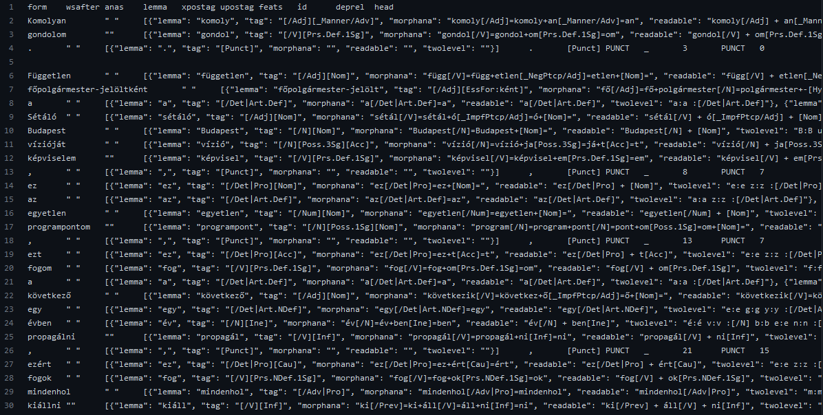
Nyelvileg elemzett szöveg

Slide 18
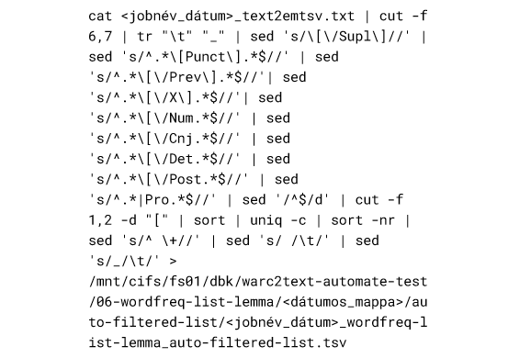
Adatbányászat az elemzett szövegből
Adattisztítás: az írásjelek és egyéb, szükségtelen adatok (pl. benne maradt biolerplate) eltávolítása
A megfelelő adatelemek kinyerése: a TSV feldolgozása (a fejlécek alapján Linux-parancsokkal feldaraboljuk, a szükséges oszlopokat tartjuk meg)
További szűrések: a szófelhőhöz pl. az ún. viszonyszók eltávolítása (névelők, névutók, névmások, kötőszók)

Slide 21
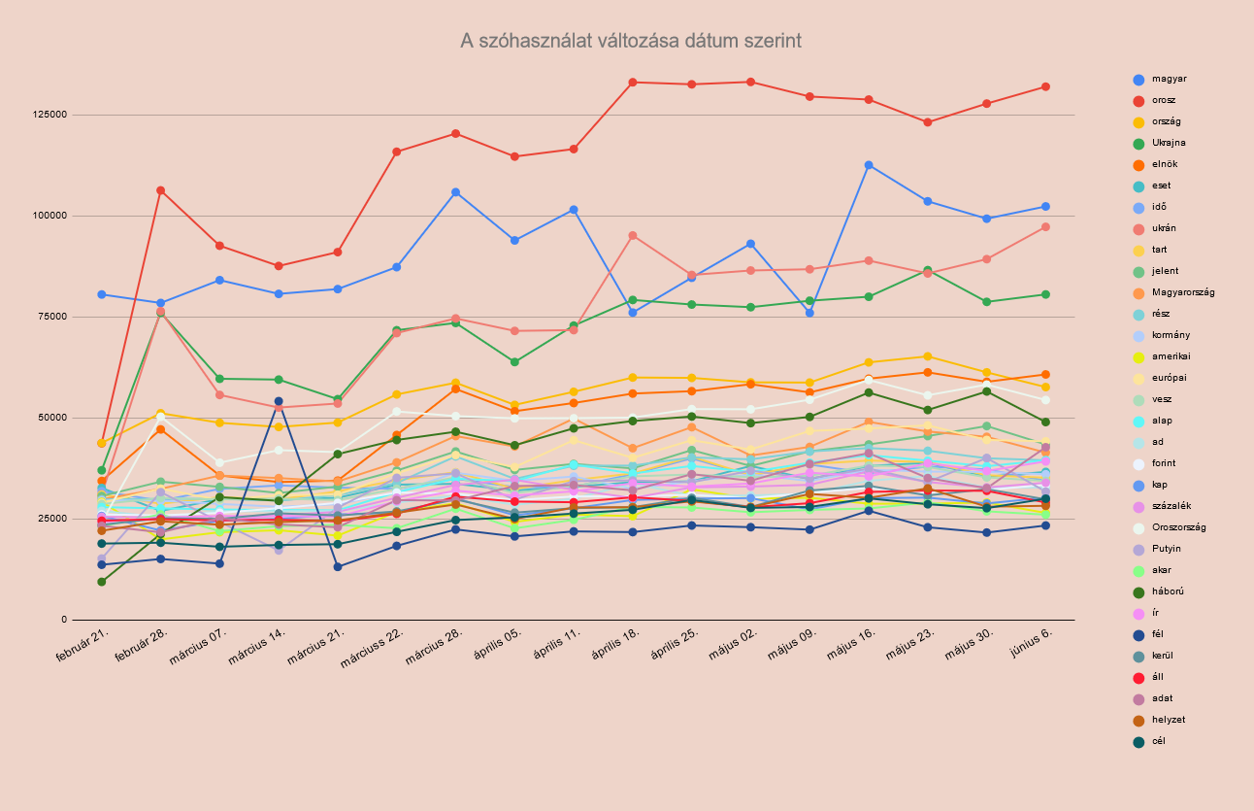

Slide 22
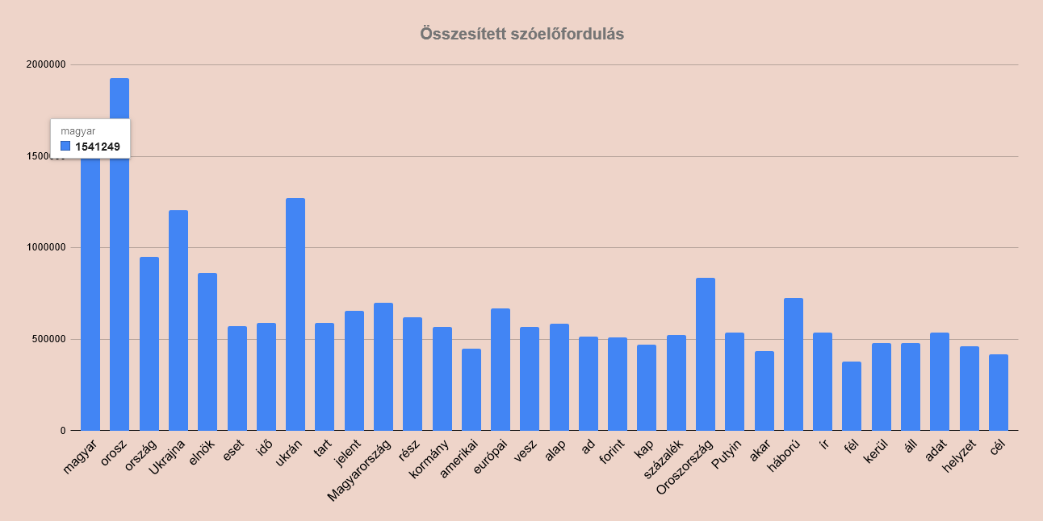

Slide 23
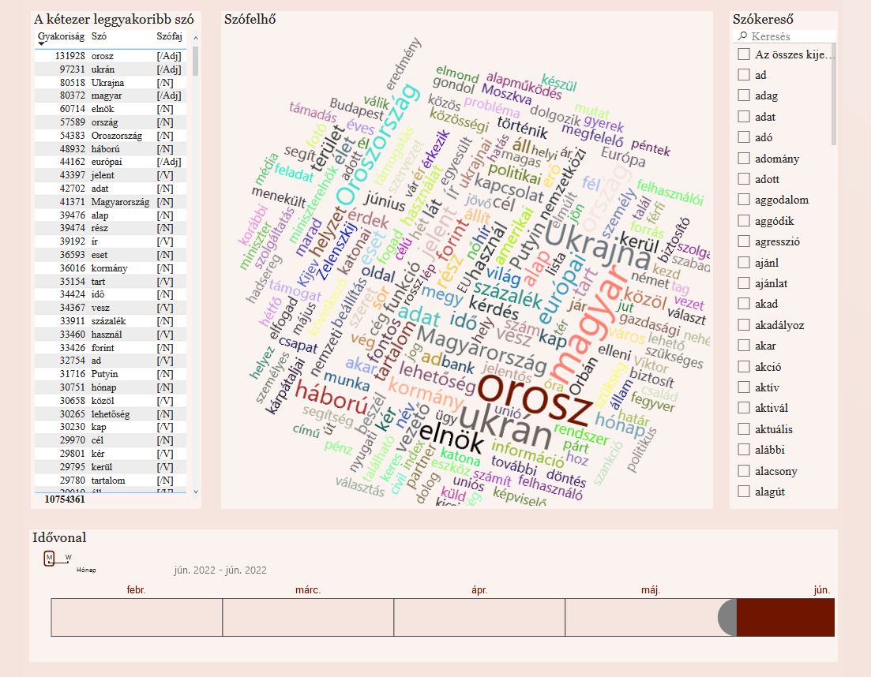

Slide 24
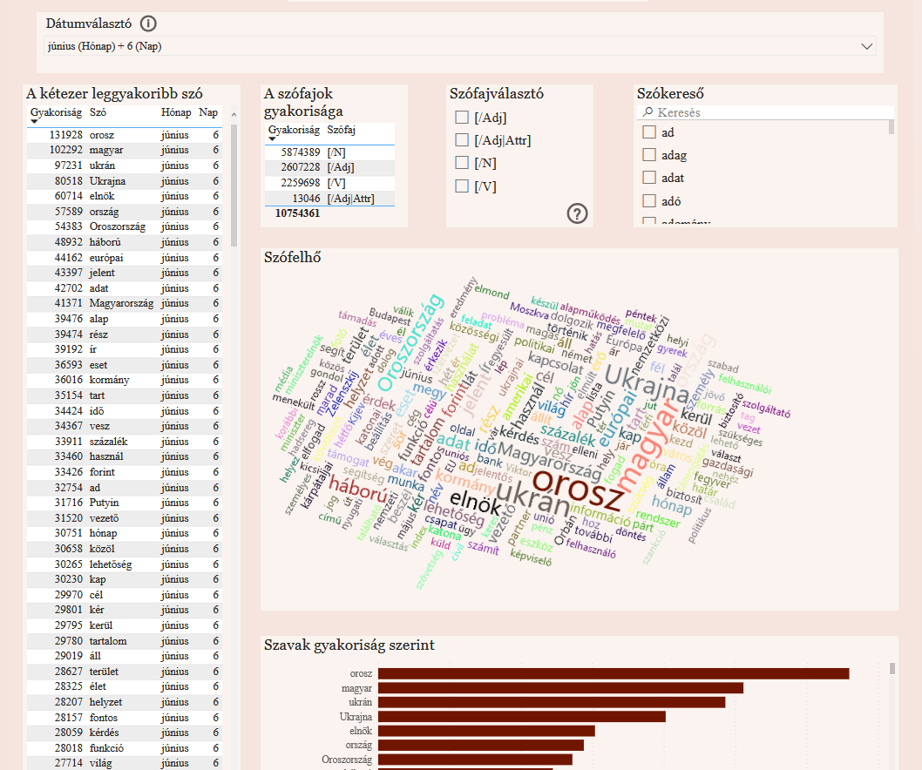

Slide 25
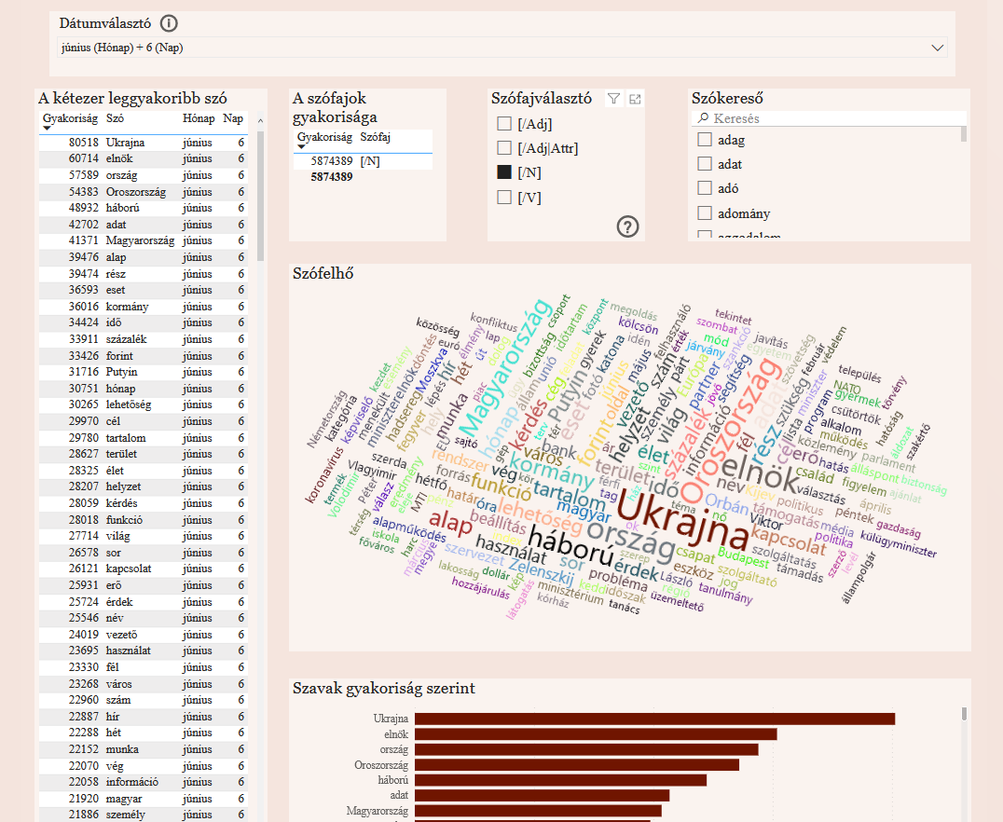

Slide 26
Továbblépési lehetőségek
A szövegkorpuszok építésében:
A metaadatok segítségével finomítani a tartalom osztályozását, szűrését
Mesterséges intelligencia bevonásával automatizálni (pl. topic modeling)
A cél: több szempont alapján szűrt tematikus korpuszok építésének a lehetősége
Más webarchivált tartalom adatbányászatában:
Egyéb MIME-típusú tartalmak kinyerése, feldolgozása (kép, AV, dokumentumok stb.)
Mesterséges intelligencia bevonásával automatizálni (pl. image labeling, object detection, speech to text)

Slide 27
Köszönjük a figyelmet!
Drótos László, Kalcsó Gyula, Makkai Csilla, Mihály Eszter, Simon Eszter, Szűcs Kata, Varga Emese, Végvári Ágnes,
Visky Ákos, Vitéz Gábor

